Slide 1
网页编程基础 CSS3基础
Unit01
WebBasic CSS3BASIC

Slide 2
上午 | 09:00 ~ 09:30 | 作业讲解和回顾
 | 09:30 ~ 10:20 | CSS 概述
 | 10:30 ~ 11:20 | CSS 语法
 | 11:30 ~ 12:00
下午 | 14:00 ~ 14:50
 | 15:00 ~ 15:50 | 尺寸与边框
 | 16:00 ~ 16:50
 | 17:00 ~ 17:30 | 总结和答疑

Slide 3
CSS概述
CSS 概述
CSS 的作用
CSS 概述
什么是 CSS
CSS 与 HTML 之间的关系
HTML 属性与 CSS 样式的使用原则
使用 CSS 样式表
使用 CSS 样式表的方式
内联方式使用 CSS
内部样式表
外部样式表
Notes:
CSS 概述

Slide 4
CSS 概述
Notes:
CSS 概述

Slide 5
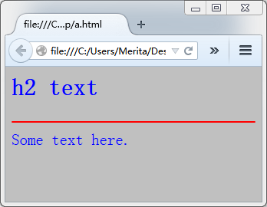
CSS 的作用
查看如下代码
<body bgcolor="silver" text="blue">
<h2>h2 text</h2>
<hr color="red" />
Some text here.
</body>
如果使用 HTML 标记中的属性来定义样式，各元素对于样式的属性定义各不相同！
Notes:
CSS 的作用

Slide 6
CSS 的作用（续1）
<html>
<head>
<style type="text/css">
body
{
background-color:silver;
color:blue;
}
h2
{
background-color:orange;
color:green;
}
hr { color:red; }
</style>
</head>
使用 CSS 定义样式
Notes:
CSS 的作用（续1）

Slide 7
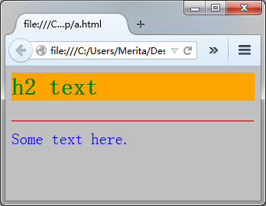
CSS 的作用（续2）
<body>
<h2>h2 text</h2>
<hr />
Some text here.
</body>
</html>
使用 CSS：
各元素使用统一的样式声明！
且提高了样式的可重用性和可维护性！
Notes:
CSS 的作用（续2）

Slide 8
什么是 CSS
CSS（Cascading Style Sheets）：层叠样式表，又叫级联样式表，简称样式表
用于 HTML 文档中元素的样式定义
实现了将内容与表现分离
提高代码的可重用性和可维护性
Notes:
什么是 CSS

Slide 9
CSS 与 HTML 之间的关系
HTML 用于构建网页的结构
CSS 用于构建 HTML 元素的样式
HTML 是页面的内容组成，CSS 是页面的表现
<style type="text/css">
p{
color:red;
font-size:14px;
text-align:center;
}
</style>
<p>段落1</p>
<p>段落2</p>
<p>段落3</p>
表现
内容
Notes:
CSS 与 HTML 之间的关系

Slide 10
HTML 属性与 CSS 样式的使用原则
W3C 建议尽量使用 CSS 样式取代 HTML 属性
实现内容和表现的分离
如果为 HTML 所特有的属性，则使用 HTML 属性
HTML 属性
CSS样式
HTML 元素
Notes:
HTML 属性与 CSS 样式的使用原则

Slide 11
使用 CSS 样式表
Notes:
使用 CSS 样式表

Slide 12
使用 CSS 样式表的方式
内联方式
样式定义在单个的 HTML元素中
内部样式表
样式定义在 HTML 页的头元素中
外部样式表
将样式定义在一个外部的 CSS 文件中（.css 文件）
由 HTML 页面引用样式表文件
Notes:
使用 CSS 样式表的方式

Slide 13
内联方式使用 CSS
样式定义在 HTML 元素的标准属性 style 里
CSS 语法
只需要将分号隔开的一个或者多个属性/值对作为元素的style 属性的值
属性和属性值之间用：连接
多对属性之间用；隔开
<h1 style =“background-color : silver ; color : blue ;”>
文本
</h1>
Notes:
内联方式使用 CSS

Slide 14
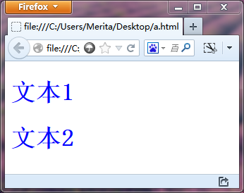
内部样式表
样式表规则位于文档头元素中的 <style> 元素内
在文档的 <head> 元素内添加 <style> 元素
在 <style> 元素中添加样式规则
<html>
<head>
<style type="text/css">
h1 { color : blue ; }
</style>
</head>
<body>
<h1>文本1</h1>
<h1>文本2</h1>
</body>
</html>
可以在当前页面范围内重用
Notes:
内部样式表

Slide 15
内部样式表（续1）
在 <style> 元素中添加样式规则
可以定义多个样式规则
每个样式规则有两个部分：选择器和样式声明
选择器：决定哪些元素使用这些规则
样式声明：一对大括号，包含一个或者多个属性/值对
<head>
<style type="text/css">
h1
{
color : blue ;
}
</style>
</head>
选择器
样式声明
Notes:
内部样式表（续1）

Slide 16
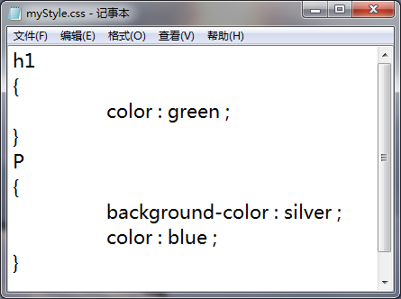
外部样式表
第一步：创建一个单独的样式表文件用来保存样式规则
一个纯文本文件，文件后缀为 .css
该文件中只能包含样式规则
样式规则由选择器和样式声明组成
CSS 文件：myStyle.css
Notes:
外部样式表

Slide 17
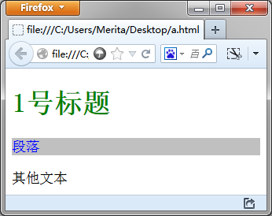
外部样式表（续1）
第二步：在需要使用该样式表文件的页面上，使用 <link> 元素链接需要的外部样式表文件
在文档的 <head> 元素内添加 <link> 元素
<html>
<head>
<link rel="stylesheet" type="text/css" href="myStyle.css" />
</head>
<body>
<h1>1号标题</h1>
<p>段落</p>
<span>其他文本</span>
</body>
</html>
可以实现内容与表现分离
可以被站点中的所有页面重用
Notes:
外部样式表（续1）

Slide 18
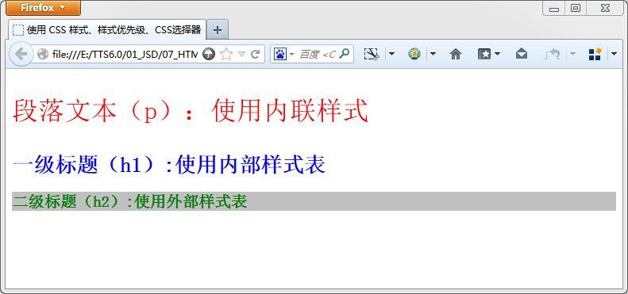
使用 CSS 样式
【参见 COOKBOOK】
1、使用内联样式为 <p> 元素设置样式
2、使用内部样式表为 <h1> 元素设置样式
3、使用外部样式表为 <h2> 元素设置样式

Slide 19
CSS语法
CSS 语法规范
CSS 语法规范总结
CSS 样式表特征
样式优先级
CSS 语法
!important 规则
CSS 选择器
通用选择器
元素选择器
类选择题
id 选择器
群组选择器
后代选择器
子代选择器
伪类选择器
选择器优先级
Notes:
CSS 语法

Slide 20
CSS 语法规范
Notes:
CSS 语法规范

Slide 21
CSS 语法规范总结
内联样式：由样式声明组成
样式表（内部样式表或者外部样式表）
由多个样式规则组成
每个样式规则有两个部分：选择器和样式声明
<h1 style=“background-color:silver;color:blue;”>文本</h1>
选择器
样式声明
属性
值
…
h1 { text-align:center; color:red;}
Notes:
CSS 语法规范总结

Slide 22
CSS 样式表特征
继承性
大多数 CSS 的样式规则可以被继承
层叠性
可以定义多个样式
不冲突时，多个样式表中的样式可层叠为一个
优先级
样式定义冲突时，按照不同样式规则的优先级来应用样式
Notes:
CSS 样式表特征

Slide 23

样式优先级
浏览器缺省设置
外部样式表或者内部样式表
就近优先
内联样式
低
高
相同的样式，如果重复定义，以最后一次的定义为准
Notes:
样式优先级

Slide 24
测试 CSS 样式优先级
【参见 COOKBOOK】
1、为 <h3> 元素定义样式
2、使用内联样式为其定义字体颜色为灰色
3、在内部样式表中，为其定义字体颜色为红色，且字体大小为 30pt
4、在外部样式表 demo.css 中，定义其字体颜色为黄色，字体大小为 10pt，且背景色为银灰色
5、查看效果
6、改变内部样式表和外部样式表的位置，查看效果

Slide 25


!important 规则
!important 可以调整样式规则的优先级
将 !important 添加在样式规则之后，中间用空格隔开
选择器 {属性 : 属性值 !important; }
谨慎使用
<p class="s1">段落文本</p>
html 文档中：
样式表中：
<style type="text/css">
p.s1 { color:Red;}
p.s1 { color:Green;}
</style>
<style type="text/css">
p.s1 { color:Red !important;}
p.s1 { color:Green;}
</style>
Notes:
!important 规则

Slide 26
CSS 基础选择器
Notes:
CSS 基础选择器

Slide 27
通用选择器
通用选择器，显示为一个星号（*）
可以与任何元素匹配
常用于设置一些默认样式，比如设置整个文档的文本的默认字体和大小
*
{
font-size : 9pt;
font-family : "Times New Roman";
}
Notes:
通用选择器

Slide 28
元素选择器
html 文档的元素就是选择器
比如 <p>、<h1> 等
html
{
color : black ;
}
h1
{
color : blue ;
}
h2
{
color : silver ;
}
Notes:
元素选择器

Slide 29
CSS 选择器（1）
【参见 COOKBOOK】
分别使用通用选择器、元素选择器为页面元素设置样式

Slide 30
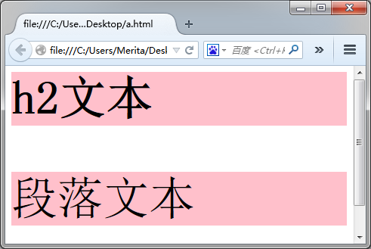
类选择器
语法为：.className { color:red;}
类名称不能以数字开头
所有能够附带class属性的元素都可以使用此样式声明
将元素的 class属性的值设置为样式类名
样式表中：声明一个样式类
.myClass
{
background-color : Pink;
font-size : 35pt;
}
html 文档中：将元素的 class 属性的值设置为样式类的名称
<h2 class="myClass">h2文本</h2>
<p class="myClass">段落文本</p>
Notes:
类选择器

Slide 31
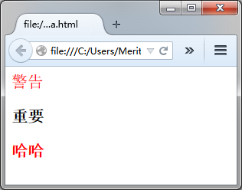
类选择器（续1）
可以将多个类选择器应用于同一个元素（多类选择器）
HTML 元素的 class 属性的值中可能包含一个词列表
各个词之间用空格分隔，每个词都是一个类选择器
样式表中：声明两个样式类
.important {
font-weight : bold;
}
.warning {
color : red;
}
html 文档中：将元素的 class 属性的值设置为多个样式类名的列表
<p class="warning">警告</p>
<p class="important">重要</p>
<p class="important warning">哈哈</p>
Notes:
类选择器（续1）

Slide 32
类选择器（续2）
可以将类选择器和元素选择器结合起来使用，以实现对某种元素中不同样式的细分控制（分类选择器）
语法为：元素选择器 .className { }
先声明一个元素选择器
然后使用一个点号（.）代表将使用类选择器
然后声明一个类的名称
最后使用一对大括号声明样式规则
将样式规则与附带 class 属性的某种元素匹配
元素的 class 属性的值为分类选择器中指定的样式类名
Notes:
类选择器（续2）

Slide 33
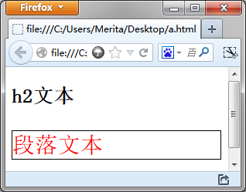
类选择器（续3）
p.important
{
color : red ;
font-size : 20pt;
border:1px solid black;
}
样式表中：定义一个分类选择器
html 文档中：将元素的 class 属性的值设置为样式类的名称
<h2 class="important">h2文本</h2>
<p class="important">段落文本</p>
只有 <p> 元素使用样式
Notes:
类选择器（续3）

Slide 34
CSS 选择器（2）
【参见 COOKBOOK】
使用类选择为页面元素设置样式

Slide 35
id 选择器
id 选择器以一种独立于文档元素的方式来指定样式
它仅作用于 id 属性的值
语法为：
选择器前面需要有一个 # 号
选择器本身则为文档中某个元素的 id 属性的值
Notes:
id 选择器

Slide 36
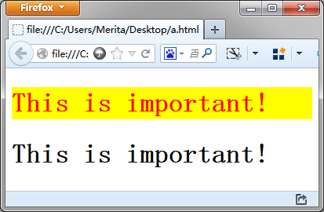
id 选择器（续1）
样式表中：定义一个 id 选择器
#mostImportant
{
color:red;
background:yellow;
}
html 文档中：将元素的 id 属性的值设置为选择器的名称
<h1 id="mostImportant">This is important!</h1>
<h1 >This is important!</h1>
Notes:
id 选择器（续1）

Slide 37
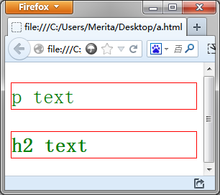
群组选择器
选择器声明为以逗号隔开的选择器列表
将一些相同的规则作用于多个元素
样式表中：定义选择器分组
html 文档中：
h2, p.important
{
color:green;
font-size:20pt;
border:1px solid red;
}
<p class="important">p text</p>
<h2>h2 text</h2>
Notes:
群组选择器

Slide 38
CSS 选择器（3）
【参见 COOKBOOK】
使用 id 选择器和群组选择器为页面元素设置样式

Slide 39
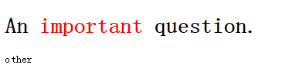
后代选择器
依据元素在其位置的上下文关系来定义样式
又称为包含选择器，用于选择作为某元素后代的元素
选择器一端包括两个或多个用空格分隔的选择器
html 文档中：
<h1>
An <span>important</span> question.
</h1>
<span>other</span>
样式表中：
定义派生选择器
h1 span
{
color:red;
}
只有 <h1> 元素中的 <span> 元素中的文本使用该样式
Notes:
后代选择器

Slide 40
子代选择器
子代选择器要求选择器之间只能存在父子关系
不希望选择任意的后代元素，而是希望缩小范围，只选择某个元素的子元素
使用一个特殊的符号大于号（>）作为子结合符
Notes:
子代选择器

Slide 41
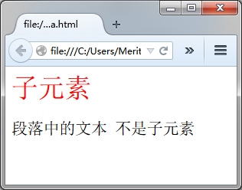
子代选择器（续1）
样式表中：
定义子代选择器
html 文档中：
<div>
<span>子元素</span>
<p>
段落中的文本
<span>不是子元素</span>
</p>
</div>
div>span
{
color : red;
font-size:20pt;
}
只有 <div> 的子元素 <span> 元素中的文本使用该样式
为什么另一个 <span> 元素中的文本没有使用该样式？
Notes:
子代选择器（续1）

Slide 42
CSS 选择器（4）
【参见 COOKBOOK】
使用后代选择器和子代选择器为页面元素设置样式

Slide 43
伪类选择器
伪类用于向某些选择器添加特殊的效果
使用冒号(:)作为结合符，结合符左边是其他选择器，右边是伪类
选择器 : 伪类选择器
CSS 伪类选择器可以分为
链接伪类
动态伪类
目标伪类
元素状态伪类
结构伪类
否定伪类
Notes:
伪类选择器

Slide 44
伪类选择器（续1）
链接伪类
: link ，适用于尚未访问的链接
: visited ，适用于访问过的链接
动态伪类，用于呈现用户操作
:hover，适用于鼠标悬停在 HTML 元素时
:active，适用于 HTML 元素被激活时
:focus，适用于 HTML 元素获取焦点时
Notes:
伪类选择器（续1）

Slide 45
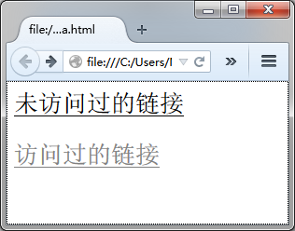
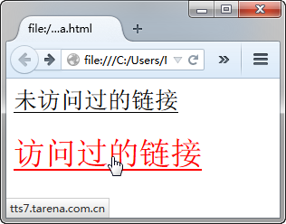
伪类选择器（续2）
样式表中：定义伪类选择器
a:link {
color: black;
font-size:15pt;
}
a:visited {
color: pink;
font-size:15pt;
}
a:hover {
font-size : 20pt;
}
a:active {
color : red;
}
Notes:
伪类选择器（续2）

Slide 46
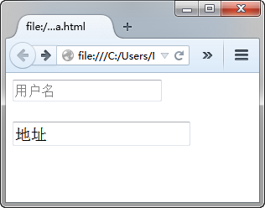
伪类选择器（续3）
样式表中：定义伪类选择器
.txt {
color : gray;
font-size : 9pt;
}
.txt:focus {
color : black;
font-size: 11pt;
}
html 文档中：
<input class="txt" type="text" value="用户名" />
<br /><br />
<input class="txt" type="text" value="地址" />
Notes:
伪类选择器（续3）

Slide 47
CSS 选择器（5）
【参见 COOKBOOK】
使用 伪类选择器 为页面元素设置样式

Slide 48
选择器优先级
选择器类型 | 权值
元素选择器 | 0,0,0,1
类选择器 | 0,0,1,0
伪类选择器 | 0,0,1,0
ID选择器 | 0,1,0,0
内联样式 | 1,0,0,0
选择器的权值加到一起，大的优先；如果权值相同，后定义的优先
Notes:
选择器优先级

Slide 49
尺寸与边框
CSS 单位
尺寸单位
颜色单位
尺寸与边框
尺寸属性
尺寸
溢出
哪些 HTML 元素可以设置尺寸属性
边框属性
边框
边框倒角
边框阴影
轮廓
Notes:
尺寸与边框

Slide 50
CSS 单位
Notes:
CSS 单位

Slide 51
尺寸单位
%：百分比
in：英寸
cm：厘米
mm：毫米
pt：磅(1pt等于1/72英寸)
px：像素(计算机屏幕上的一个点)
em：1em等于当前的字体尺寸，2em等于当前字体尺寸的两倍，继承父级元素的字体大小
rem：与em类似，但是相对于根元素设置字体尺寸的倍数
Notes:
尺寸单位

Slide 52
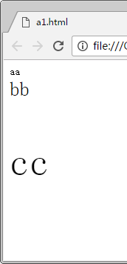
尺寸单位（续1）
样式表中：
Html {font-size:10pt;}
div {font-size:2rem;}
p {font-size:2em;}
HTML文档中：
<body>
aa
<div>
bb
<p>cc<p>
</div>
</body>
Notes:
尺寸单位（续1）

Slide 53
颜色单位
rgb(x,x,x)：RGB 值，如 rgb(255,0,0)
rgb(x%,x%,x%)：RGB百分比值，如rgb(100%,0%,0%)
#rrggbb：十六进制数，如#ff0000
#rgb：简写的十六进制数，如#f00
表示颜色的英文单词，如 red
Notes:
颜色单位

Slide 54
尺寸属性
Notes:
尺寸属性

Slide 55
尺寸
尺寸属性是用于设置元素的宽度和高度
单位一般为像素或百分比
宽度属性
width
max-width
min-width
高度属性
height
max-height
min-height
Notes:
尺寸

Slide 56
溢出
使用尺寸属性控制框的大小时，如果内容所需的空间大于框本身的空间，会导致内容溢出
overflow：当内容溢出元素框时如何处理
visible
hidden
scroll
auto
overflow-x
overflow-y
样式表中：
div
{
width:130px;
height:50px;
border:1px solid black;
}
div.hidden {overflow:hidden;}
div.scroll {overflow:scroll;}
div.auto {overflow:auto;}
Notes:
溢出

Slide 57
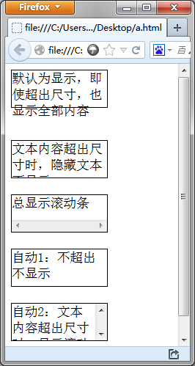
溢出（续1）
html 文档中：
<div>
默认为显示，即使超出尺寸，也显示全部内容
</div><br /><br />
<div class="hidden">
文本内容超出尺寸时，隐藏文本不显示
</div><br />
<div class="scroll">
总显示滚动条
</div><br />
<div class="auto">
自动1：不超出不显示
</div><br />
<div class="auto">
自动2：文本内容超出尺寸时，显示滚动条
</div><br />
Notes:
溢出（续1）

Slide 58
尺寸属性的使用
【参见 COOKBOOK】
使用尺寸属性为页面元素设置样式

Slide 59
哪些 HTML 元素可以设置尺寸属性
块级对象，如
p,
div
h1,h2,h3,h4,h5,h6
ul,ol,li,dl,dt,dd等
存在width、height属性的 HTML 元素
img
table 等
Notes:
哪些HTML元素可以设置尺寸属性

Slide 60
边框属性
Notes:
边框属性

Slide 61
边框
简写方式
border:width style color;
单边定义
border-left/right/top/bottom:width style color;
border-width
border-left/right/top/bottom-width
border-style
border-left/right/top/bottom-style
border-color
border-left/right/top/bottom-color
边框颜色，可设置为值 transparent（用于创建有宽度的不可见边框）
Notes:
边框

Slide 62
边框倒角
border-radius 属性
为简写属性，按顺时针顺序设置四个倒角
取值为绝对值或者百分比
单独定义
border-top-left-radius：边框左上角
border-top-right-radius：边框右上角
border-bottom-left-radius：边框左下角
border-bottom-right-radius：边框右下角
Notes:
边框倒角

Slide 63
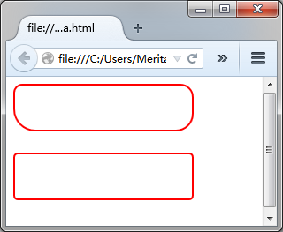
边框倒角（续1）
样式表中：
html 文档中：
div
{
border:2px solid red;
width:200px;
height:50px;
}
#d1
{
border-radius:10px 15px 20px 25px;
}
#d2
{
border-radius:5px;
}
<div id="d1"></div><br />
<div id="d2"></div><br />
Notes:
边框倒角（续1）

Slide 64
边框阴影
box-shadow：向方框添加一个或多个阴影
取值为多个属性值的列表
box-shadow: h-shadow v-shadow blur spread color inset;
其中
h-shadow：必需，为水平阴影的位置
v-shadow：必需，为垂直阴影的位置
blur：可选，为模糊距离
spread：可选，为阴影的尺寸
color：可选，为阴影的颜色
inset：可选，将外部阴影 (outset) 改为内部阴影
Notes:
边框阴影

Slide 65
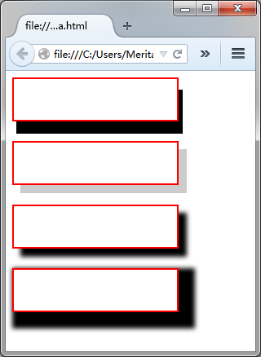
边框阴影（续1）
样式表中：
html 文档中：
div
{
border:2px solid red;
width:200px;
height:50px;
}
#d1 {box-shadow: 5px 15px;}
#d2 {box-shadow: 10px 10px #ccc;}
#d3 {
box-shadow: 10px 10px 5px #000;}
#d4 {
box-shadow: 10px 10px 5px 10px #000;}
<div id="d1"></div><br />
<div id="d2"></div><br />
<div id="d3"></div><br />
<div id="d4"></div><br />
Notes:
边框阴影（续1）

Slide 66
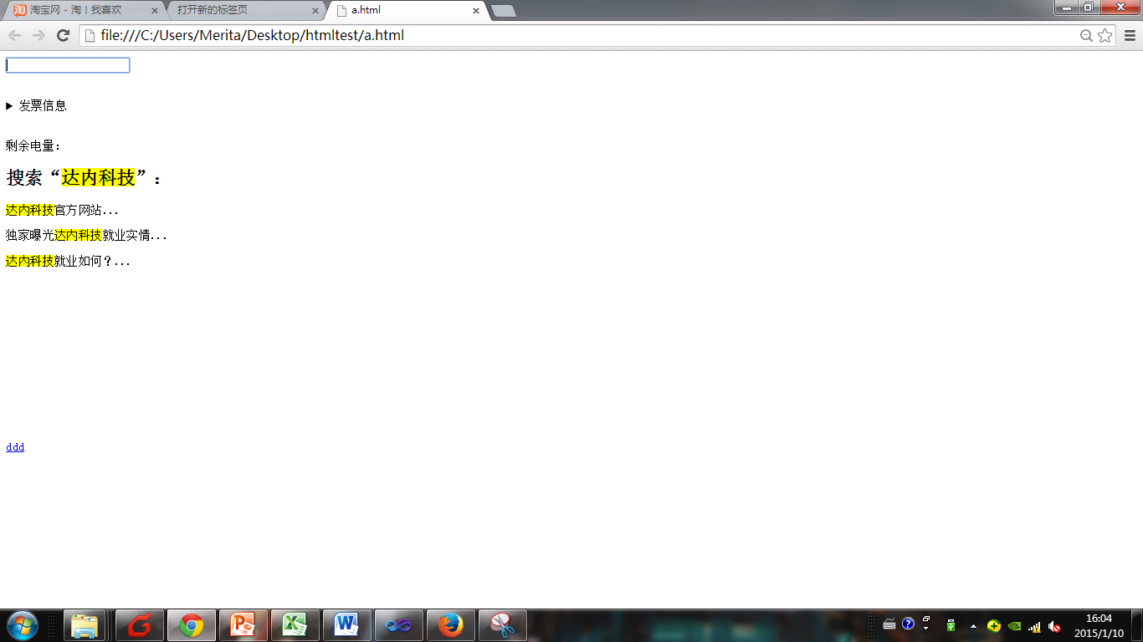
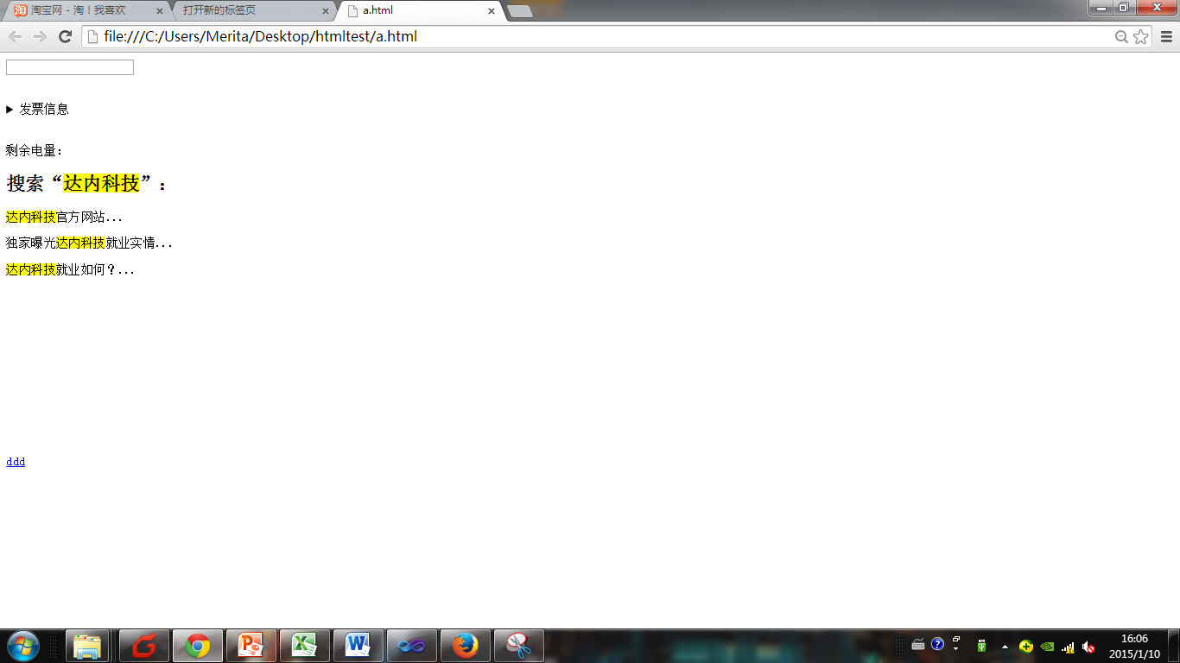
轮廓
轮廓（outline）是绘制于元素周围的一条线，位于边框边缘的外围，可起到突出元素的作用
简写方式
outline:color style width;
outline-width：轮廓的宽度
oultine-style：轮廓的样式
outline-color：轮廓的颜色
input {outline:0; }
Notes:
轮廓

Slide 67
边框属性的使用
【参见 COOKBOOK】
使用边框属性为页面元素设置样式

Slide 68
总结和答疑
Notes:
总结和答疑

